Slide 1

Calculo de presupuestos predictivo
Andoni Azkonobieta

Slide 2
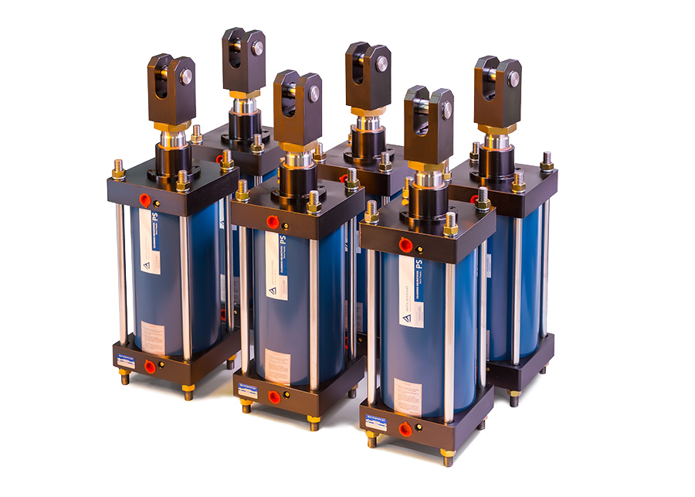
Introducción
Proyecto dedicado a una empresa industrial
Una empresa dedicada a la neumática e hidráulica
Producto principal: cilindros
Con maquinaria y fabricación propia
Compra venta de productos
Empresa antigua con mucho potencial a la digitalización

Slide 3

Problemas y motivación
Se tarda mucho tiempo en la preparación de ofertas para clientes
Se hace manualmente línea por línea y basándose en muy poca cantidad de datos del pasado
Es complicado predecir el plazo de entrega que podemos dar en el momento
Me afecta directamente ya que con unas pocas ofertas pendientes se colapsa la oficina y esto hace colapsar todo
Ventaja competitiva
Posibilidad de ampliación de la app

Slide 4
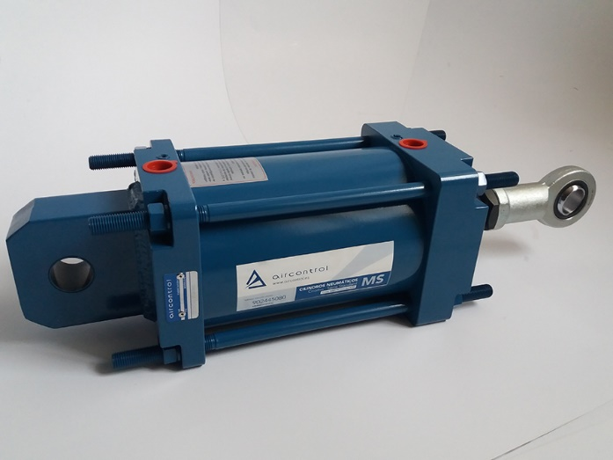
Solución
Se va a crear un modelo predictivo para calcular rápidamente las nuevas ofertas para cilindros neumáticos, que es el producto mas vendido de la empresa.
Para esto nos basamos en las ofertas hechas anteriormente y que desviación hubo respecto a estas en los costes finales
La empresa tiene un base de datos que se ha estado alimentando desde el año 2000
Se utilizarán estos datos para hacer predicciones rápidas acerca de las nuevas ofertas donde el usuario va a introducir las variables claves

Slide 5
DATOS
Variables
Diámetro
Amarres
Tiempos
Material
Carrera
Modelo aprendizaje supervisado
Ej: Regresión
Resultados
Precio
Plazo
Estructura

Slide 6
PLANING Y RIESGOS
MVP
Analizar resultados
Elegir variables a añadir
Recolectar datos
Adaptar los datos
Poca precisión en la creación de estructuras
Muchas variaciones entre cilindros y artículos
Conseguir relación entre estructuras y precios

